Slide 1
جلالة الملك الحسين بن طلال
إعداد الطالبة :مرح الطعاني
الصف :خامس "و"

Slide 2
لقبه
لقب جلالة الملك الحسين طيب الله ثراه بالملك الباني، يدل ذلك على نهضة البناء والتطور التي مرت بها الأردن في عهد جلالته، من خلال ارتفاع نسبة التعليم وارتفاع مستوى المعيشة وازدهار الحياة الاقتصادية أسهم في بناء الأردن الحديث.

Slide 3
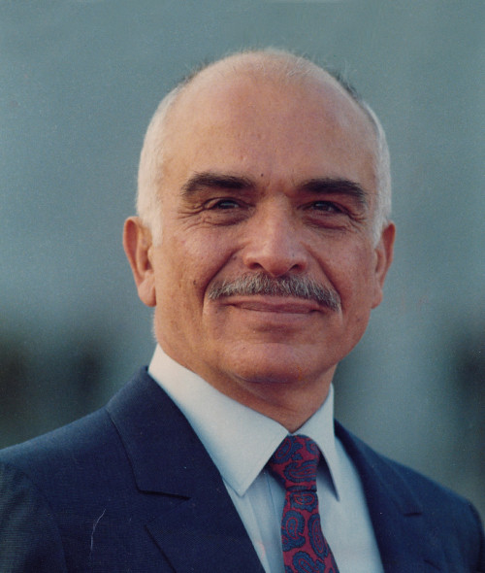
نبذه عن الملك الحسين بن طلال
الحسين بن طلال بن عبد الله الأول الهاشمي (14 نوفمبر 1935 - 7 فبراير 1999)، هُو ملك الأردن الثالث. تولى الحكم من الحادي عشر من أغسطس عام 1952 حتى وفاته في السابع من فبراير عام 1999.
وُلد الملك الحسين في العاصمة الأردنية عمَّان؛ ليكون أكبر أبناء الأمير -آنذاك- طلال بن عبدالله وزوجته زين الشرف بنت جميل.

Slide 4
أهم انجازات الملك الحسين بن طلال
تعزيز النهج الديمقراطي :
سعى الملك الحسين بن طلال منذ مطلع عهده إلى تعزيز النهج الديمقراطي ، وتفعيل الحريات السياسية ، فظهرت الأحزاب السياسية باتجاهاتها الفكرية كافة على الساحة الأردنية وتأسست النقابات العمالية والمهنية ونشطت الصحافة في البلاد الأمر الذي زاد من الوعي السياسي ورسخ الشعور القومي ، والانتماء الوطني عند الأردنيين .
تعريب قيادة الجيش :
استكمالا لتحقيق السيادة الوطنية الأردنية أتخذ الملك الحسين بن طلال قراره التاريخي في الأول من آذار عام 1956م بتعريب قيادة الجيش العربي الأردني ، والاستغناء عن خدمات جون كلوب قائد الجيش والضباط الانجليز وإنهاء المعاهدة الأردنية البريطانية عام 1957م .
التعديلات الدستورية :
اجريت تعديلات عدة على الدستور في عهد الملك الحسين بما يتناسب مع التطورات السياسية الداخلية ، وبالرغم من التحديات التي واجهت الأردن والمتمثلة بالصراع مع إسرائيل وما ترتب عليها من تعطل المؤسسات الدستورية إلا أن الأردن استطاع العودة إلى الحياة النيابية في عام 1984م وتفعيل الحياة السياسية والحزبية عن طريق انتخابات عام 1989م والميثاق الوطني عام 1991م وقانون الأحزاب عام 1992م .

Slide 5
شكرا

